Slide 1
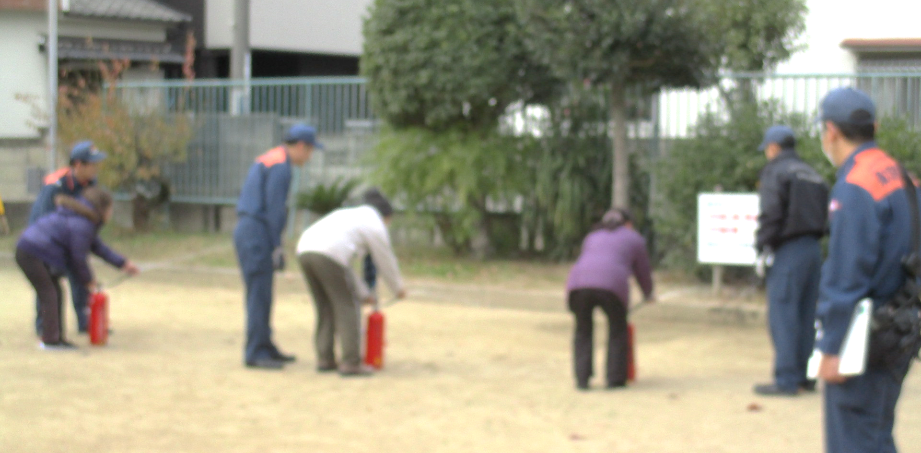
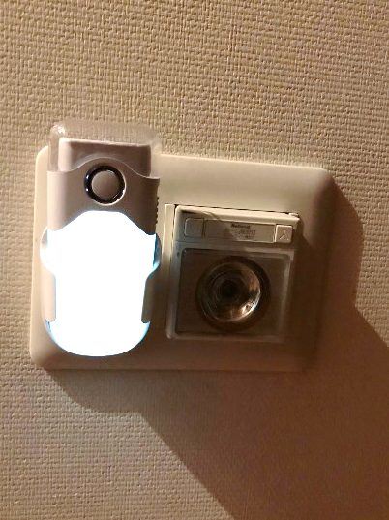
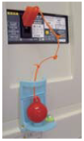
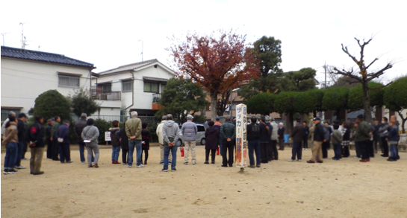
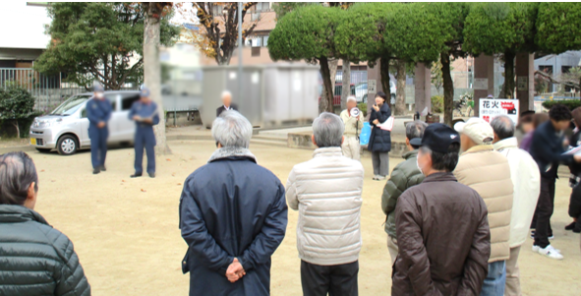
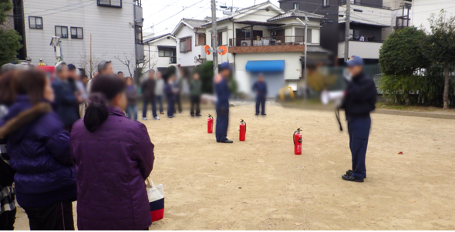
東大阪市玉美校区自主防災会 防災訓練開催 令和元年12月14日 年末の火災防止のため、玉美校区自主防災会による防災訓練が行われました。 八尾土木事務所、東大阪市消防局は、火災について啓発活動を行いました。
東大阪市
若江・岩田・瓜生堂地区
瓜生堂公園
電気火災の危険性と対策について
(八尾土木事務所)
初期消火について
(東大阪市消防局)
地震の揺れに伴う電気機器からの出火や停電復旧時に発生する電気火災について説明し、感震ブレーカー・非常用ライト・エアゾール式簡易消火具の設置について啓発を行いました。
消火訓練
非常用ライト
年末の火災防止のため、火災原因と対策についての説明後、地域の方が実際に消火器の使い方を体験しました。
感震ブレーカー
42名の方が参加されました
電気火災の危険性と対策について
初期消火について

